Slide 1
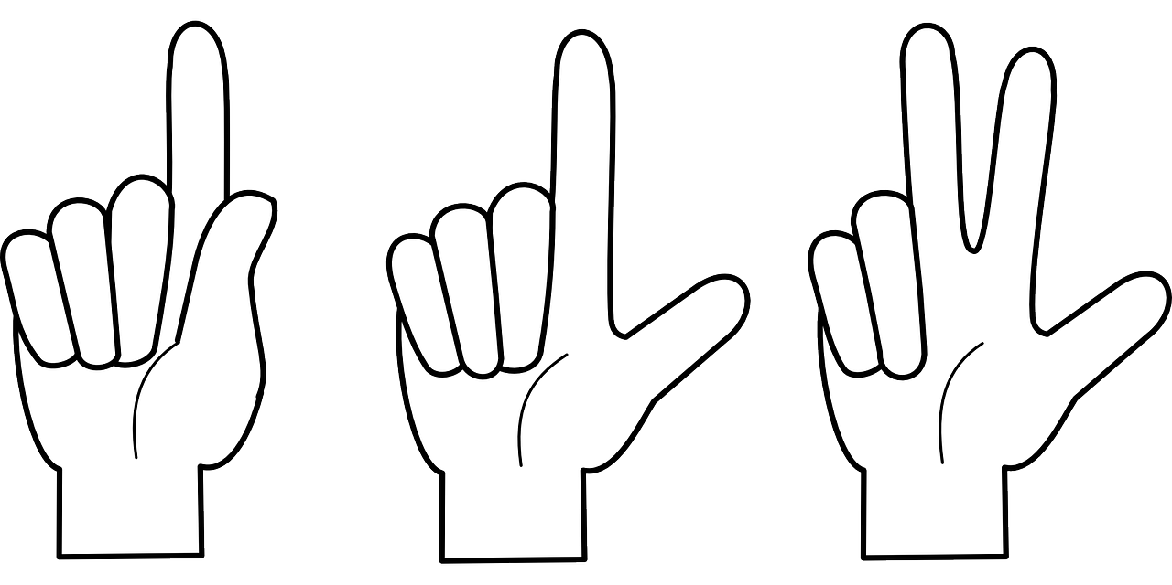
SUBSTANTIEF TELBAARHEID / POČITATELNOST
2de JAAR, Morfologie I.
© iva.rezkova@ff.cuni.cz

Slide 2
TELBARE SUBSTANTIEVEN
Referent → singuralis / pluralis
onbepaald: een (sg) → Er staat een vreemde man.
Ø (pl) → Er staan Ø vreemde mannen.
bepaald: het/de (sg) → Kan je het raam/de deur opendoen?
de (pl) → Kan je de ramen/deuren openen?
Kategiorie počitatelnosti – zásadní pro užití členů a jejich distribuci
Notes:
Kategiorie počitatelnosti – zásadní pro užití členů a jejich distribuci

Slide 3
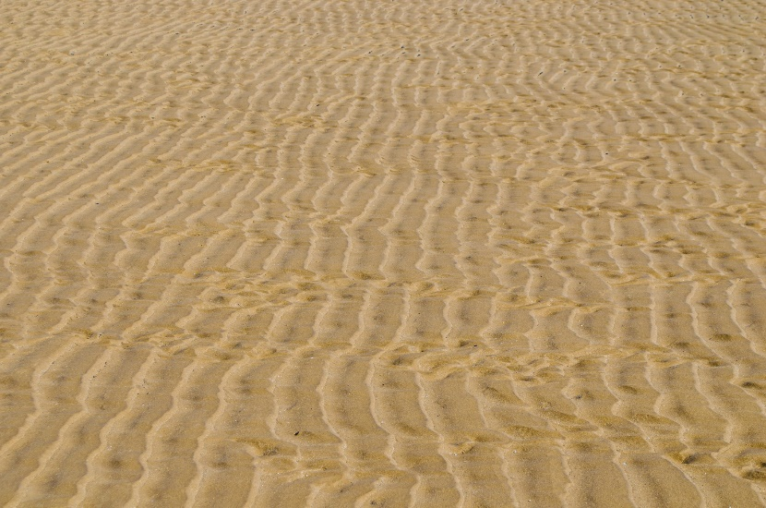
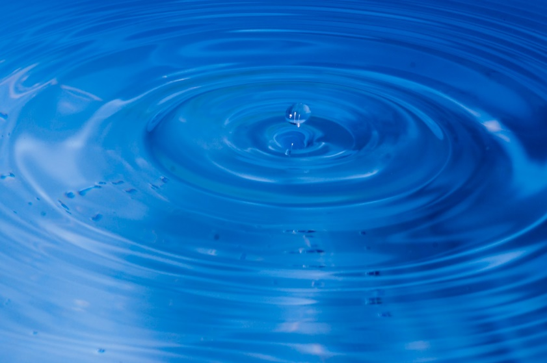
ONTELBARE SUBSTANIEVEN
stofnamen, abstracta, eigennamen, …
geen meervoud, geen een, geen hoofdtelwoord
a. onbepaald: Ø (sg) → Er ligt Ø sneeuw voor de deur.
→ Er ligt veel sneeuw voor de deur.
b. bepaald: het/de (sg) → De sneeuw is wit. / Ik vond het bier lekker.
kwantificeren : twee stukken brood, drie glazen bier, een hoop sneeuw

Slide 4
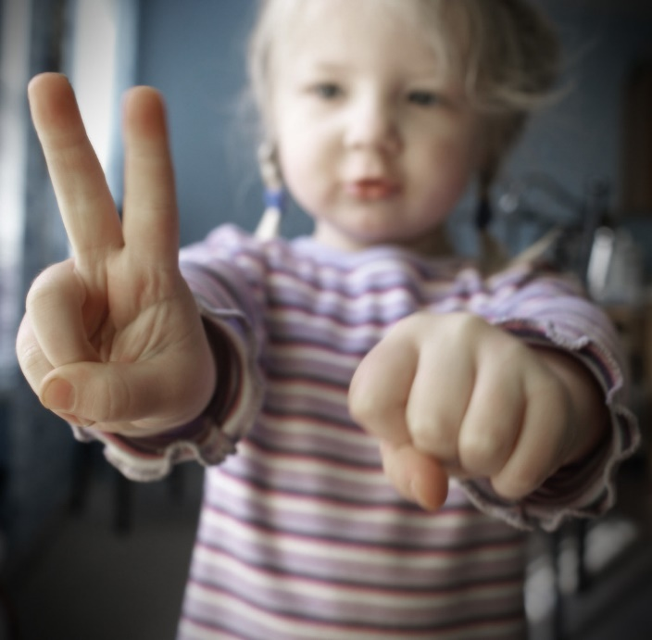
TELBAARHEID / POČITATELNOST
→ Jev stupňovitý: řada substantiv je počitatelných i nepočitatelných
zand thee schoonheid
het slapen de slaap
reden rede taal taalkunde
kunst kosten water sneeuw
informatie fruit vrucht groente
kalhoty brýle noviny novinka mozek středověk
Notes:
Jako predmet se casto vyskytuje často zdrobnelina (een glaasje) nebo druh (veel wijnen, meer bieren)
Broek – broeken
Bril – brillen
Het nieuws – ST
Krant – kranten
Hersenen/ hersens / het brein - breinen

Slide 5
TELBAARHEID / POČITATELNOST
→ Jev stupňovitý: mnoho substantiv je počitatelných i nepočitatelných
opozice látka= stofnaam x jednotlivina = voorwerpsnaam
Ik heb te veel wijn gedronken. X Ik heb een rode wijn besteld.
We eten Ø vis vanavond. X een vis, een kip (telbaar)
Koeien hebben vers stro nodig. X Hij neemt een drank met een strootje.
Notes:
Jako predmet se casto vyskytuje často zdrobnelina (een glaasje) nebo druh (veel wijnen, meer bieren)

Slide 6
TELBAARHEID / POČITATELNOST
2. obecně/ vlastnost x 1 projev:
Taal is een wapen. x Ze spreekt vier vreemde talen.
3. opozice abstracta x osoba = persoon
Is schoonheid subjectief? x Ik was een schoonheid in die tijd.

Slide 7
SINGULARIA TANTUM
→ kunnen geen meervoudsvorm aannemen
stofnamen + bepaalde abstracta → zand, water, lucht; taalkunde, kunst, -isme
conversie ADJ →SUBST. → het leuke, het aangename
WERWOORD →SUBST. → het slapen, het schrijven
eigennamen : Rubens, Vondel, Jan, Brussel, Frankrijk…
bepaalde verzamelnamen: rommel, vee, politie (is)
Notes:
Eigennamen – většinou singularia tantum , ale jsou naopak i příklady vlastních jmen pluralia tantum (viz další slide)

Slide 8
SINGULARIA TANTUM: kenmerken
niet gecombineerd met hoofdtelwoord of een:
Ik studeer Ø taalkunde.
Ik heb Ø goede raad nodig.
kwantificering mogelijk (vooral) stofnamen:
Er ligt veel zand op de grond.
Ik wil twee stukken brood.
Er liggen een paar hopen sneeuw.
Er is Ø politie. - Er zijn drie politieagenten.

Slide 9
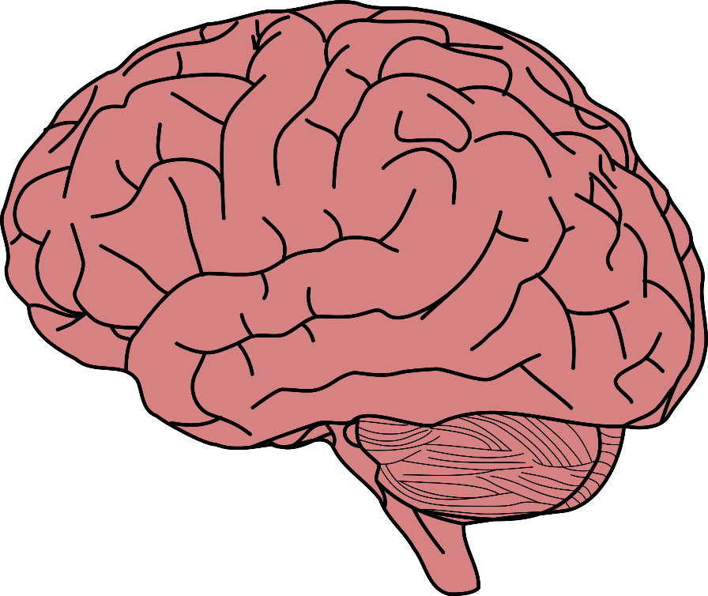
PLURALIA TANTUM
→uitsluitend in het meervoud
hersenen, inkomsten, kosten, chemicaliën, financiën, gebroeders,
gezusters, manen, notulen, omstreken, watten, kleren
ziektes: mazelen, waterpokken
(aardrijkskundige) eigennamen in meervoudsvorm (verzamelnamen):
de Alpen, de Hebriden, de Verenigde Naties, de Verenigde Staten; de Middeleeuwen
POZOR– míra gramatikalizace se v jazykích liší!
de broek – broeken x kalhoty/ trousers
de schaar – scharen x nůžky/scissors
Notes:
Pluralia tantum → nelze vyčlenit jednotlivinu

Slide 10
PLURALIA TANTUM: kenmerken
→ kwantificatie (een paar, veel, meer, minder…)
Er liggen hier nog heel wat chemicaliën in de kast.
Armere ouders krijgen minder financieën.
→ congruentie: werkwoord in het meervoud….
Mazelen zijn besmettelijk.
De Nederlandse Spoorwegen kampen met vertragingen.
Notes:
Uitzonderingen: De V.S. benoemt de voorzitter van de Wereldbank.
NS zet bussen in.

